Slide 1

Contacts模块培训
钱燕
2015.12

Slide 2
一.Contacts框架
二、数据库
三.加载卡联系人
四.导出到SIM卡
五.Contacts/Dialer搜索机制

Slide 3
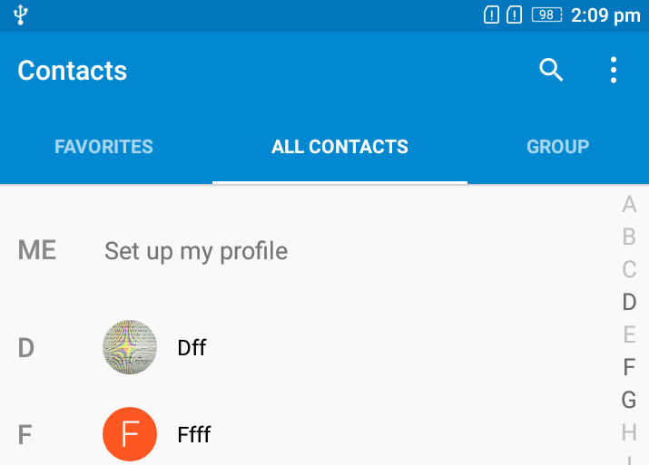
Contacts框架
1、路径：
package/apps/Contacts ：Contacts的页面代码
package/apps/ContactsCommon：Contacts需要调用的代码
Vendor/qcom/proprietary/telephony-apps/SimContacts：卡联系人更新的代码
Package/providers/ContactsProvider:数据库操作
Packages/apps/Dialer
package/apps/PhoneCommon
2、主入口： PeopleActivity.java

Slide 4
Contacts框架
Oncreate中
调用了createViewsAndFragments()
mTabTitles[TabState.FAVORITES] = getString(R.string.favorites_tab_label);
mTabTitles[TabState.ALL] = getString(R.string.all_contacts_tab_label);
mTabTitles[TabState.GROUPS] = getString(R.string.label_groups); .commit();
………
mFavoritesFragment = (ContactTileListFragment)
fragmentManager.findFragmentByTag(FAVORITE_TAG);
mAllFragment = (DefaultContactBrowseListFragment)
fragmentManager.findFragmentByTag(ALL_TAG);
mGroupsFragment = (GroupBrowseListFragment)
fragmentManager.findFragmentByTag(GROUPS_TAG);
将每个TAB标签跟fragment对应起来
DefaultContactBrowseListFragment 最终继承ContactEntryListFragment，适配器ContactEntryListAdapter
定义了list的格式，有无标题，有无号码，有无图片，排序，姓名在前后在后等等。
搜索页面：search_edittext.xml
右侧的快速字母定位： BydPhoneFragment.java

Slide 5
Contacts数据库
1、数据库路径：/data/data/com.android.providers.contacts
2、contacts：当前手机和卡里存在的数据
data：所有联系人的详细信息，其中minitype_id代表是什么样的数据，是email(1) or phone(5) or name(7) 等等，具体定义在mimetypes表中
rawcontacts：所有创建过的联系人，即使删除的也存在，deleted属性代表是否是删除的联系人，另外deleted_contacts表是记录所有删除过的联系人
accounts账户表，有本地/SIM1/SIM2账户
calls 通话记录
search_index：搜索匹配表 ，其中content是address/email/nickname等等字串的组合，name字段是名字的编码，tokens字段是电话号码
3、Dialer数据库：/data/data/com.android.dialer
prefix_table：拨号盘拨号匹配的表
smartdial_table：是联系人的详细信息

Slide 6
加载卡联系人
1、When：手机重启，或重新插拔入卡
2、How：不管你插入的卡是之前的还是不是之前都执行一样的操作，全部删除本地所有卡联系人，查询卡上联系人，再将卡联系人导入到本地。
3、具体实现：\vendor\qcom\proprietary\telephony-apps\SimContacts
这个服务SimStateReceiver中主要注册2个静态广播：ACTION_SIM_STATE_CHANGED，ACTION_BOOT_COMPLETED
接收到ACTION_BOOT_COMPLETED广播时，直接启动SimContactsService这个服务，服务主要首先新建手机用户，然后判断有无卡，如果没有卡就执行deleteDatabaseSimContacts， deleteSimAccount
shutup
监听广播
接收到ACTION_SIM_STATE_CHANGED广播时，将卡类型分成ready和notready ,error ,loader 4类，然后启动SimContactsService服务，服务根据传过来的参数判断卡是什么状态，如果卡状态不是ready或loader就删除本地卡数据，否则继续判断识别卡是否出错，出错了deleteDatabaseSimContacts， deleteSimAccount，否则查询卡上联系人QuerySimHandler线程查询完毕后一个一个的将卡联系人create到本地数据库。
deleteDatabaseSimContacts();
deleteSimAccount()
Sim_state_change
SimContactsService
Notready/loader/Error
state
Ready
CreateSimContacts到本地
QuerySimHandler

Slide 7
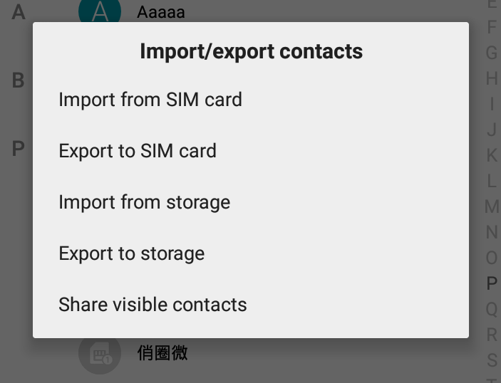
导出到SIM卡
右角Import/export菜单打开:
ContactsCommon里ImportExportDialogFragment
onCreateDialog返回各种选择的界面：如右图
选择Export to SIM card后会启动线程ExportToSimThread，
此线程就一直在后台运行，前台UI只是显示进度条，在插入数据时
通过mExportProgressDlg.incrementProgressBy控制进度条的进度
目前在4G卡中，最大内存是500条，但是email的存储量一般只有
100条，所以在线程中需要判断email的联系人是否超过email存量，
超过会启动一个线程弹出对话框，让用户选择是否继续还是取消，
此时主线程需要循环等待子线程的反馈结果，在得到用户响应后
再继续插入或取消，取消后得同时destroy进度条mExportProgressDlg的变量
result = MoreContactUtils.insertToCard(mpeople, name, num, email,
anrNum, subscription);
插入卡里的联系人名字的长度有制约：Phoebe：包含有特殊字符(如^，~，汉字等)的长度是6，不包含特殊字符字符是14个，LF4701：包含有特殊字符的长度是13，不包含特殊字符字符是14个，insertToCard这个函数中主要有插入卡mSimContactsOperation.insert(mValues, subscription);和插入本地insertToPhone(value, context/*.getContentResolver()*/, subscription)的操作

Slide 8
Contacts搜索机制
PeopleActivity
onAction()→setQueryTextToFragment()→
mAllFragment.setQueryString(query, true);
DefaultContactBrowseListFragment
createListAdapter()
extends
ContactBrowseListFragment:setQueryString()→super.setQueryString
ContactListAdapter
extends
ContactEntryListFragment:setQueryString()，reloadData()→getLoaderManager().initLoader(i, null, this);
mListView.setAdapter(mAdapter);绑定adapter
onCreateLoader();
onLoadFinished();→ changeDirectories()
ContactEntryListAdapter→changeDirectories()更新adapter
DirectoryListLoader
loadInBackground()→ContactsProvider2.query()

Slide 9
Dialer搜索机制
onDialpadQueryChanged:mSearchView.setText(normalizedQuery);
DialtactsActivity
mSearchView.addTextChangedListener(mPhoneSearchQueryTextListener);
mPhoneSearchQueryTextListener→onTextChanged()
SmartDialSearchFragment
setQueryString
SearchFragment
PhoneNumberPickerFragment
RegularSearchFragment
ContactEntryListFragment
跟之前介绍的联系人搜索机制一样

Slide 10
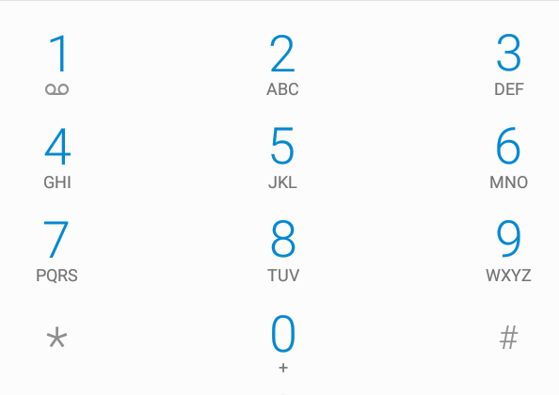
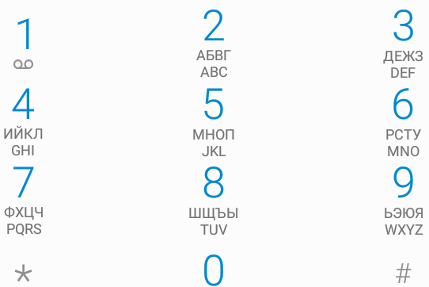
Dialer搜索机制
拨号盘中字母/数字匹配的实现机制：事先生成姓名的拼音对应的数字和电话号码。DialerDatabaseHelper:insertNamePrefixes()→
String pinyin = getHanziPinyin(name);//将汉字转换成拼音
SmartDialPrefix.generateNamePrefixes(pinyin);→
parseToIndexTokens():
currentIndexToken.append(mMap.getDialpadIndex(c));→
LatinSmartDialMap:getDialpadIndex()
LatinSmartDialMap变量LATIN_LETTERS_TO_DIGITS、RU_LETTERS_TO_DIGITS
(LatinSmartDialMap.java)
是将拨号盘的数字和字母对应起来:
private static final char[] LATIN_LETTERS_TO_DIGITS = {
'2', '2', '2', // A,B,C -> 2
'3', '3', '3', // D,E,F -> 3
'4', '4', '4', // G,H,I -> 4
'5', '5', '5', // J,K,L -> 5
'6', '6', '6', // M,N,O -> 6
'7', '7', '7', '7', // P,Q,R,S -> 7
'8', '8', '8', // T,U,V -> 8
'9', '9', '9', '9' // W,X,Y,Z -> 9
};
从而生成之前介绍的prefix_table表中prefix字段，每个联系人都对应2个prefix[这里仅指拉丁语系列的，排除汉字]，一个是电话号码的prefix，一个是姓名对应的数字的prefix[这个就是通过以上方法得到并一同插入到数据表中]
由于拨号盘中只能输入数字，以上实现机制使得在拨号盘中即使是想搜索数字对应的字母名字也能查询到对应联系人。

Slide 11
THANK YOU

